Slide 1
Südamehaige kompleksne taastusravi
Eduard Tsvetkov

Slide 2
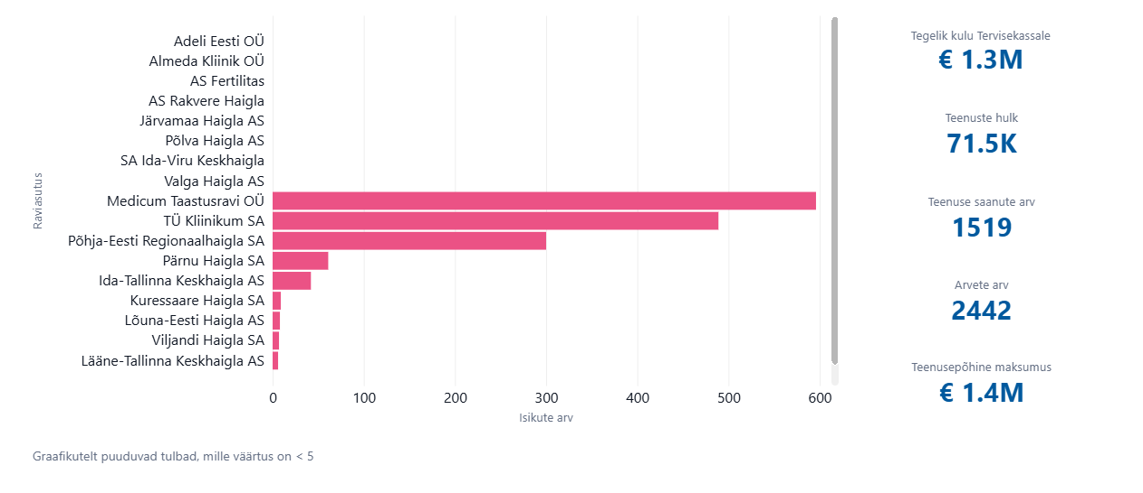
Tervisekassa statistika
I20-25
Aasta 2025

Slide 3

Blue ocean?
8% patsientidest külastasid taastusarsti peale MI
Alla 1% läbisid aastal 2022 pakutud teekonda
Marandi et al, ESC Congress 2025 poster "Post-hospital management of acute myocardial infarction patients in Estonia today and tomorrow"
Marandi et al, "Müokardiinfarktihaige käsitlus esimesel aastal pärast haigestumist" Eesti Arst 2022; 101(5):324–328

Slide 4

Südamehaige kompleksne taastusravi

Slide 5
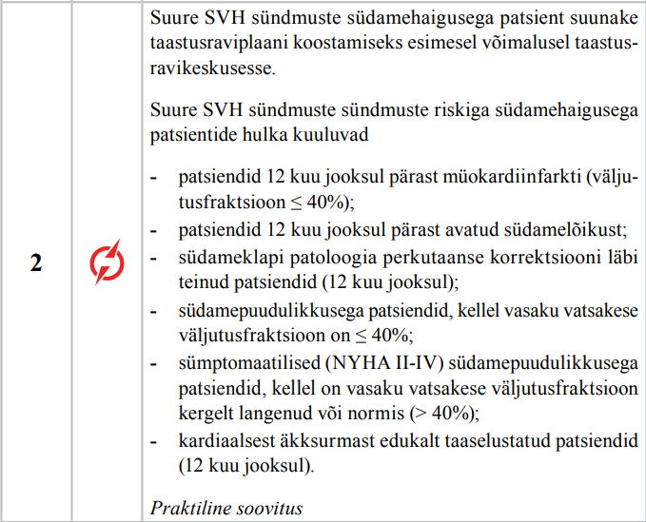
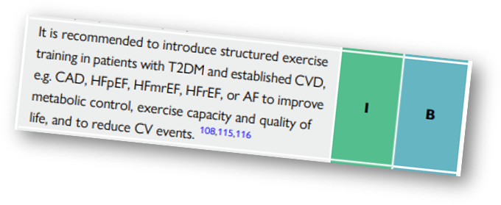
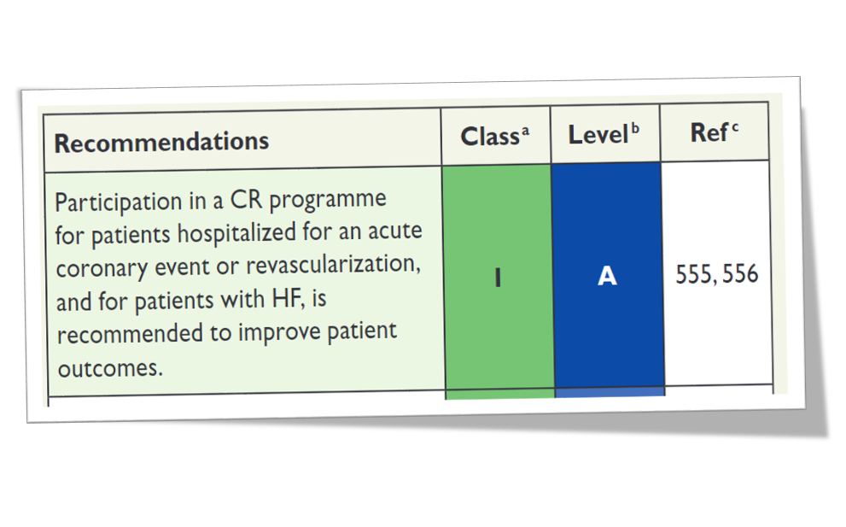
Kes vajab taastusravi?
2016 European Guidelines on cardiovascular disease prevention in clinical practice
European Heart Journal (2023) 00, 1–98 https://doi.org/10.1093/eurheartj/ehad192

Slide 6
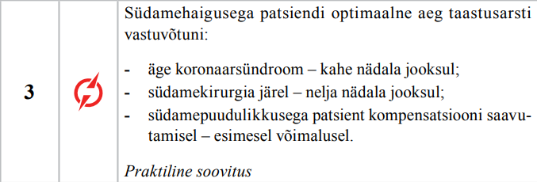
Kui kiiresti?

Slide 7
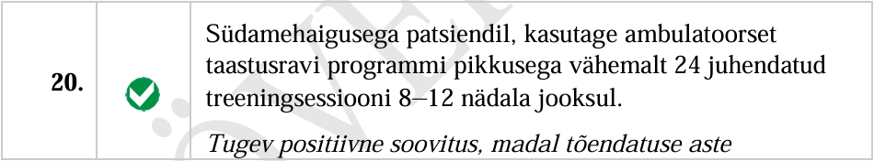
Kui pikalt?

Slide 8













Mida taastusravi sisaldab?
Treening
Suitsetamisest loobumine
Toitumine
Kaalujälgimine
Vaimne tervis
Kardiovaskulaarne taastusravi
Diabeet
Vererõhu jälgimine
Kolesterool
Ravimid
Piepoli, M. F., Hoes, A. W., Agewall, S., Albus, C., Brotons, C., Catapano, A. L., ... & Members, T. F. (2016). Guidelines: Editor's choice: 2016 European Guidelines on cardiovascular disease prevention in clinical practice: The Sixth Joint Task Force of the European Society of Cardiology and Other Societies on Cardiovascular Disease Prevention in Clinical Practice (constituted by representatives of 10 societies and by invited experts) Developed with the special contribution of the European Association for Cardiovascular Prevention & Rehabilitation (EACPR). European heart journal, 37(29), 2315.

Slide 9
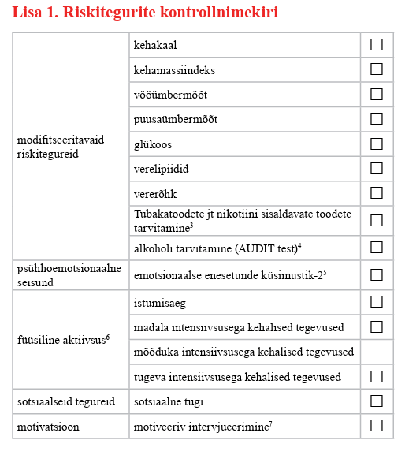
Check-list

Slide 10
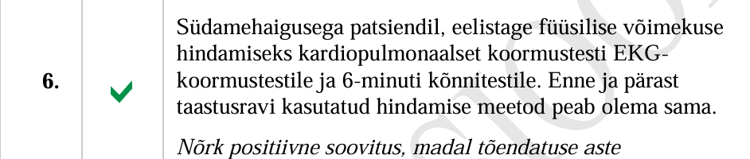
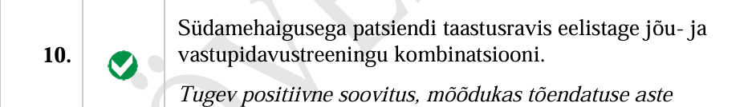
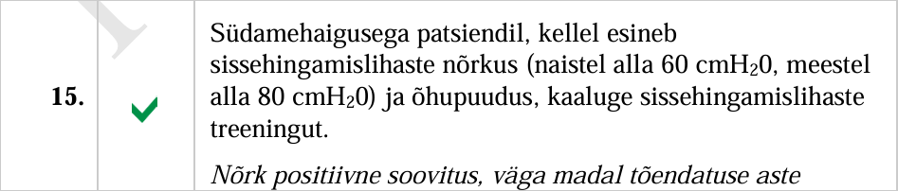
Treening

Slide 11
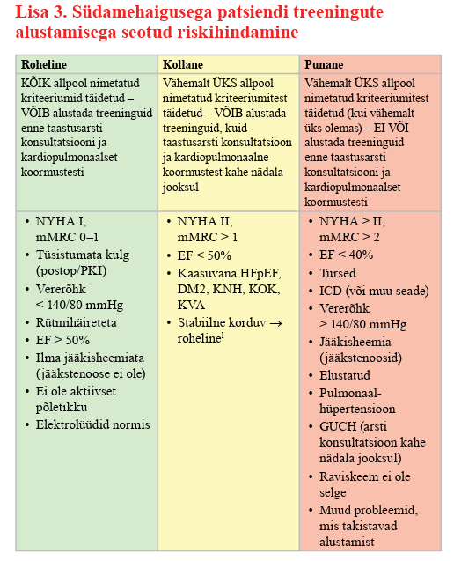
Riskide hindamine ("Valgusfoor")

Slide 12
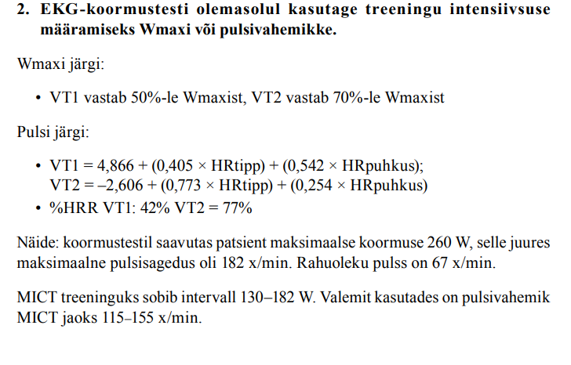
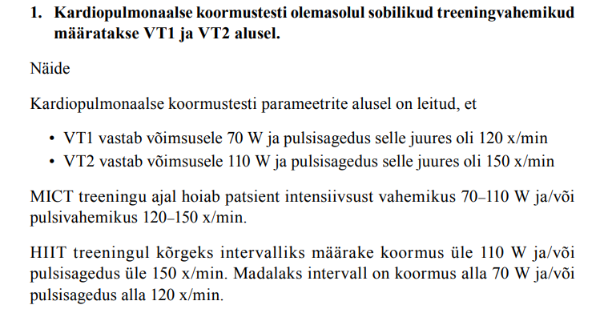
Aeroobne treening

Slide 13
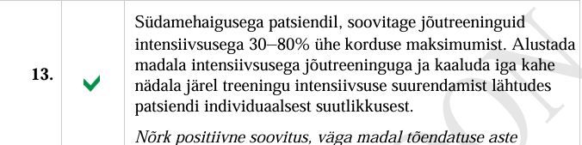
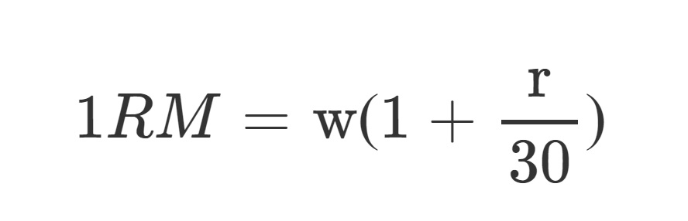
Jõutreening
10
=20 kg
15

Slide 14
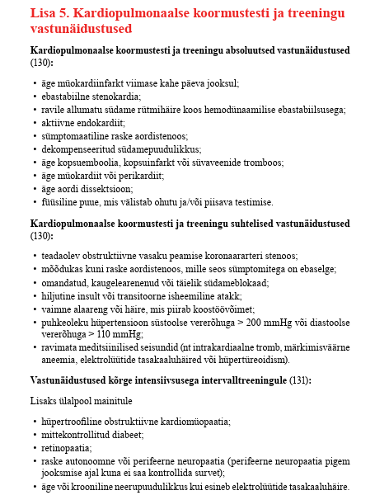
Vastunäidustused?

Slide 15
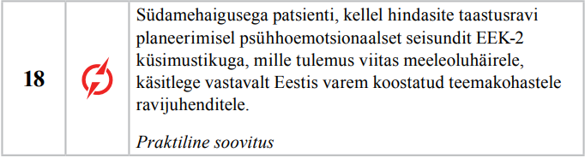
Vaimne tervis

Slide 16
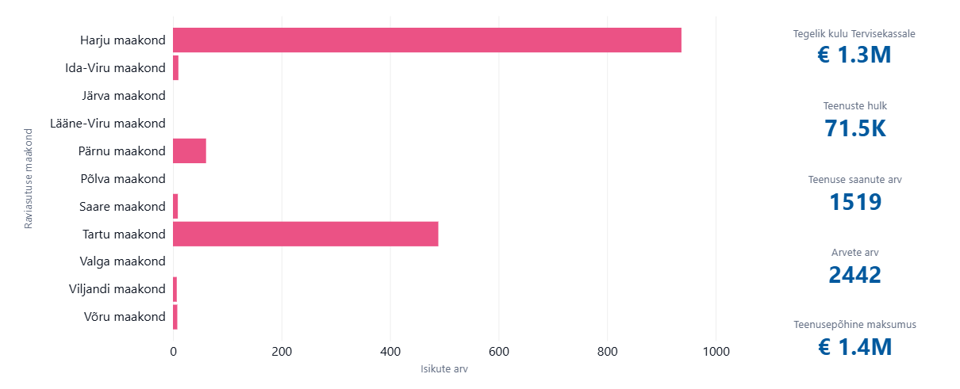
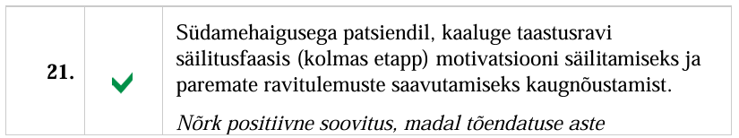
Kaugteenuse mudel

Slide 17
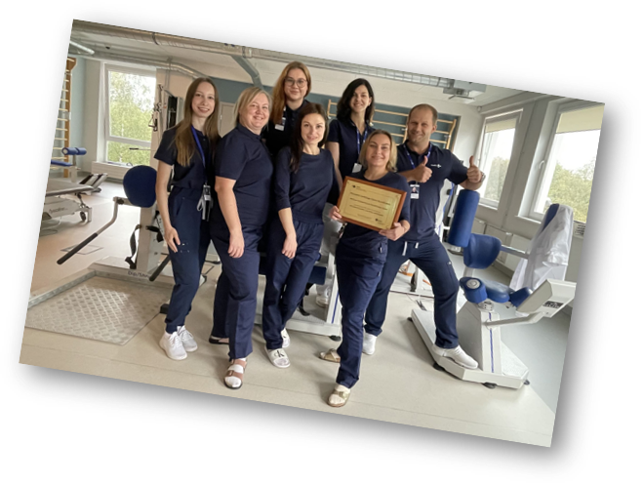
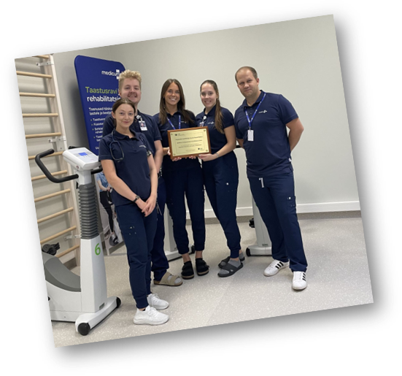
Tänan!
Pildid: Erakogu

